Slide 1
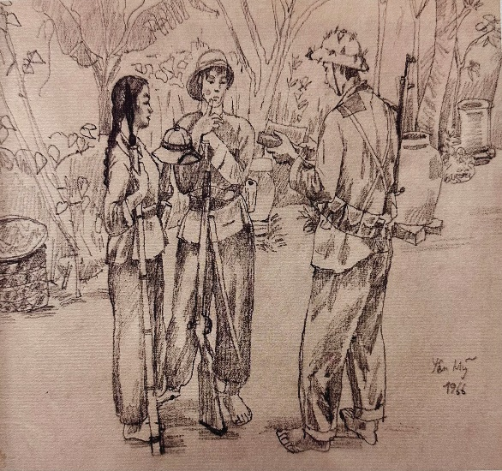
Chủ đề: TƯ LIỆU THỰC TẾ VÀ SÁNG TÁC
Bài 1: VẼ KÍ HỌA DÁNG NGƯỜI ( 2 tiết)

Slide 2
BÀI 1. VẼ KÍ HỌA DÁNG NGƯỜI
TIẾT
1
1. QUAN SÁT - NHẬN THỨC VỀ TỈ LỆ CHIỀU CAO CỦA NGƯỜI
2. CÁCH VẼ KÍ HỌA DÁNG NGƯỜI
3. VẼ KÍ HỌA NHÓM NGƯỜI
TIẾT
2
3. VẼ KÍ HỌA NHÓM NGƯỜI (tiếp theo)
4. TRƯNG BÀY SẢN PHẨM VÀ CHIA SẺ
5. TÌM HIỂU MỘT SỐ KÍ HỌA DÁNG NGƯỜI CỦA HỌA SĨ

Slide 3
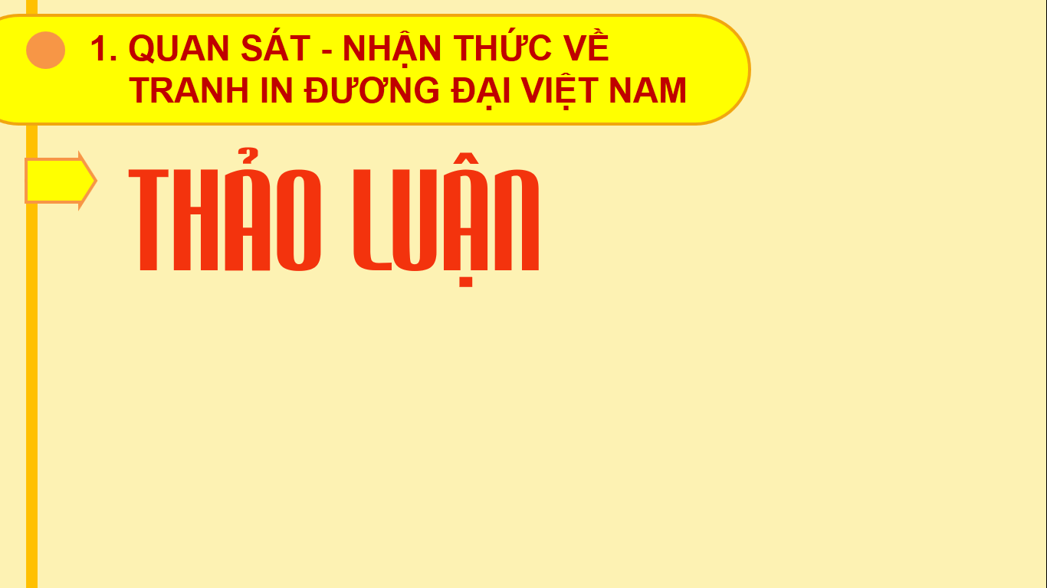
1. QUAN SÁT - NHẬN THỨC VỀ TỈ LỆ CHIỀU CAO CỦA NGƯỜI
EM HÃY QUAN SÁT HÌNH VÀ CHO BIẾT
- Đây là hình ảnh cơ thể người theo các độ tuổi nào?
- Người ta căn cứ vào đâu để xác định tỷ lệ kích thước các bộ phận trên cơ thể người?
- Đầu người được tính từ đâu đến đâu?
- Vai trò của tỉ lệ khi vẽ dáng người ?

Slide 4
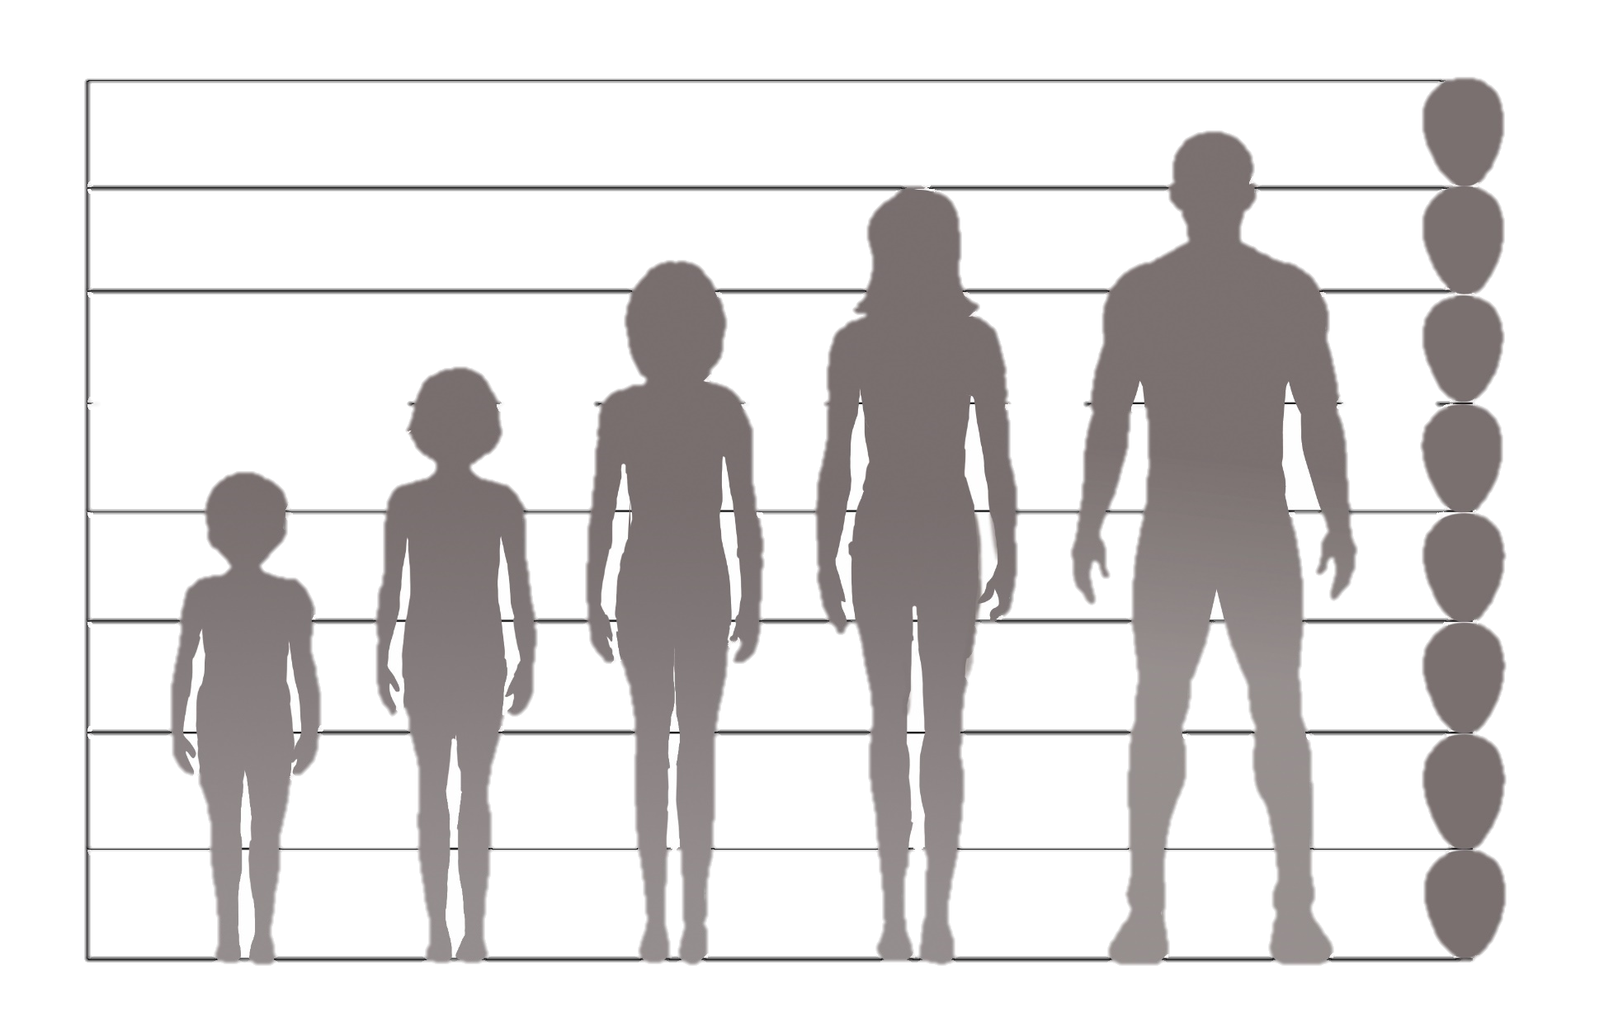
Tỉ lệ cơ thể người theo các độ tuổi

Slide 5
4 – 5 tuổi
6 – 10 tuổi
11 – 14 tuổi
15 – 18 tuổi
Trưởng thành

Slide 6
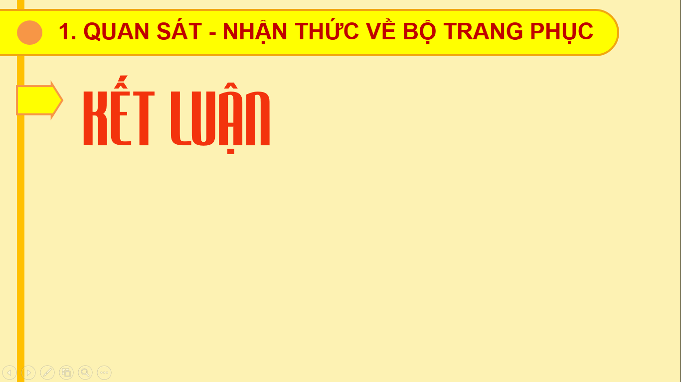
1. QUAN SÁT - NHẬN THỨC VỀ TỈ LỆ CHIỀU CAO CỦA NGƯỜI
Người trưởng thành thường có chiều cao lí tưởng tương đương 7,5 đơn vị đầu . ( Tỉ lệ chiều cao của người Việt Nam thường thấp hơn so với tỉ lệ chuẩn của người Châu Âu . Khi kí họa , tỉ lệ dáng người cũng thay đổi tùy theo tư thế hoạt động

Slide 7
2. CÁCH VẼ KÍ HỌA DÁNG NGƯỜI
Kí hoạ dáng người là gì?
Kí họa dáng người là một hình thức vẽ trực tiếp để ghi lại tư thế động tác của nhân vật nhằm rèn luyện tay nghề và làm tư liệu phục vụ sáng tác cho họa sĩ .

Slide 8
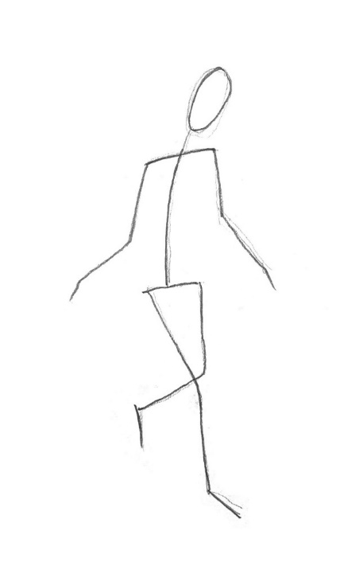
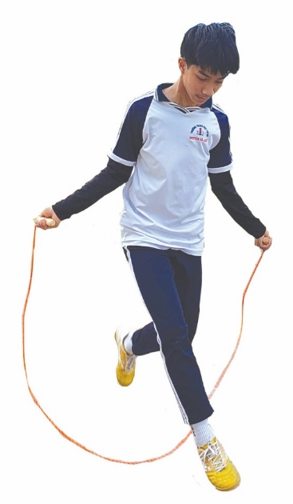
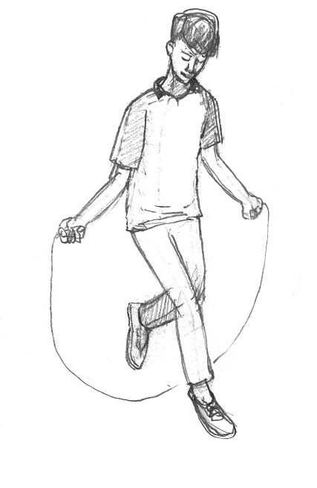
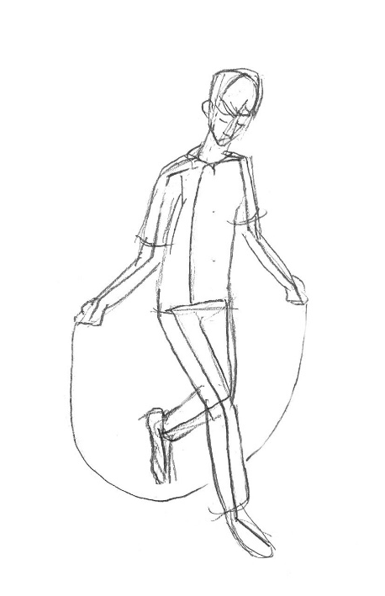
2. CÁCH VẼ KÍ HỌA DÁNG NGƯỜI
Em hãy quan sát và chỉ ra cách vẽ kí họa dáng người theo gợi ý sau:
1
2
3
4

Slide 9

1. Quan sát, ghi nhớ tư thế động tác, hình dáng của người mẫu .

Slide 10
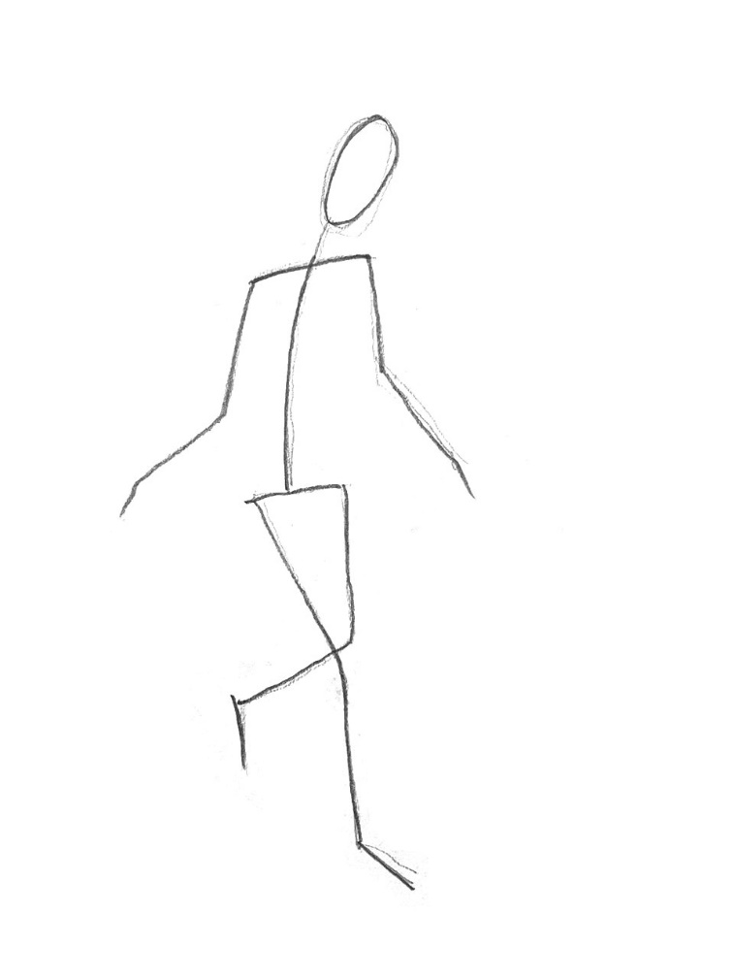
2. Vẽ mô phỏng đường hướng của người mẫu bằng các nét thẳng .

Slide 11

3. Từ hình phác, vẽ dáng hoạt động theo tỉ lệ của người mẫu.

Slide 12

4. Vẽ chi tiết làm rõ đặc điểm của người mẫu

Slide 13
2. CÁCH VẼ KÍ HỌA DÁNG NGƯỜI
Từ hình vẽ khái quát dáng người bằng các nét thẳng, mờ, đối chiếu và quan sát về hình dáng, tỉ lệ nguyên mẫu hoàn thiện bản vẽ kí hoạ dáng người.

Slide 14
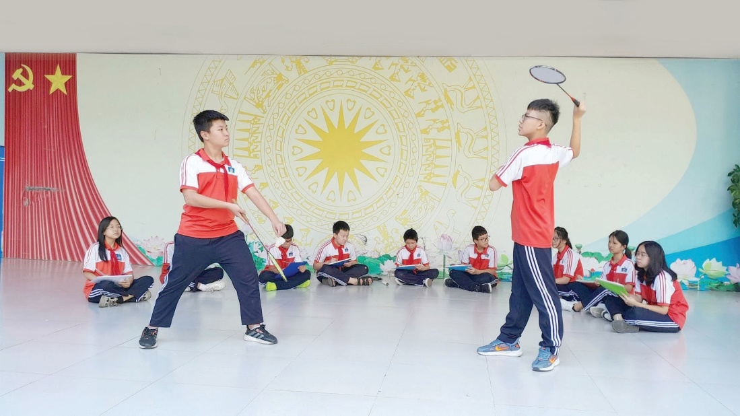
3. VẼ KÍ HỌA NHÓM NGƯỜI
- Thay nhau diễn lại các hoạt động thường diễn ra và thực hiện bài vẽ .

Slide 15
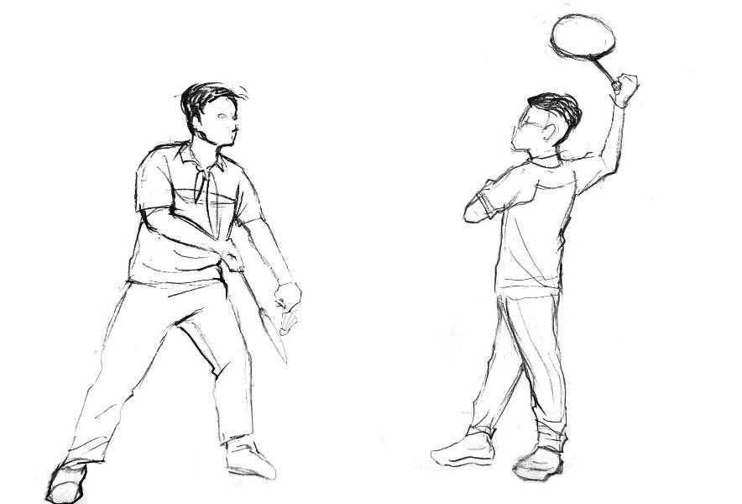
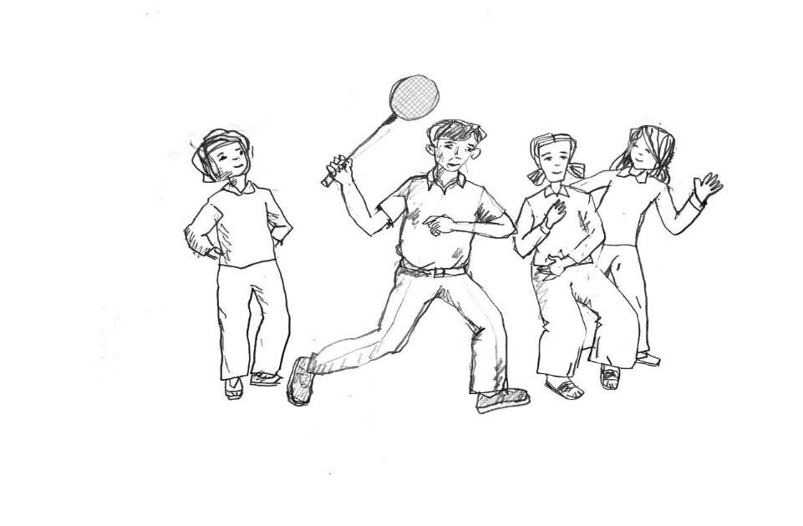
HÌNH THAM KHẢO
1
2

Slide 16
BÀI 1. VẼ KÍ HỌA DÁNG NGƯỜI
TIẾT
2
3. VẼ KÍ HỌA NHÓM NGƯỜI (tiếp theo)
4. TRƯNG BÀY SẢN PHẨM VÀ CHIA SẺ
5. TÌM HIỂU MỘT SỐ KÍ HỌA DÁNG NGƯỜI CỦA HỌA SĨ

Slide 17
3. VẼ KÍ HỌA NHÓM NGƯỜI (tiếp theo)
- Nhớ lại các hoạt động đã thực hiện ở tiết học trước.
- Rút kinh nghiệm và thực hành tiếp để chỉnh sửa hình kí hoạ cho phù hợp tỉ lệ dáng người.

Slide 18
4. TRƯNG BÀY SẢN PHẨM VÀ CHIA SẺ
+ Hình kí họa em ấn tượng.
+ Hình vẽ có tỉ lệ phù hợp, gắn với đặc điểm của mẫu.
+ Hình vẽ thể hiện rõ tư thế, động tác của hoạt động.
+ Cách điều chỉnh để hình kí họa có tỉ lệ, thế dáng phù hợp hơn với hình mẫu

Slide 19
5. TÌM HIỂU MỘT SỐ KÍ HỌA DÁNG NGƯỜI CỦA HỌA SĨ
- Nét vẽ họa sĩ diễn tả trong vẽ kí họa dáng người như thế nào?
- Họa sĩ sử dụng chất liệu gì để vẽ kí họa dáng người ?
- Em học tập được gì qua tác phẩm vẽ kí họa dáng người
của họa sĩ…?

Slide 20
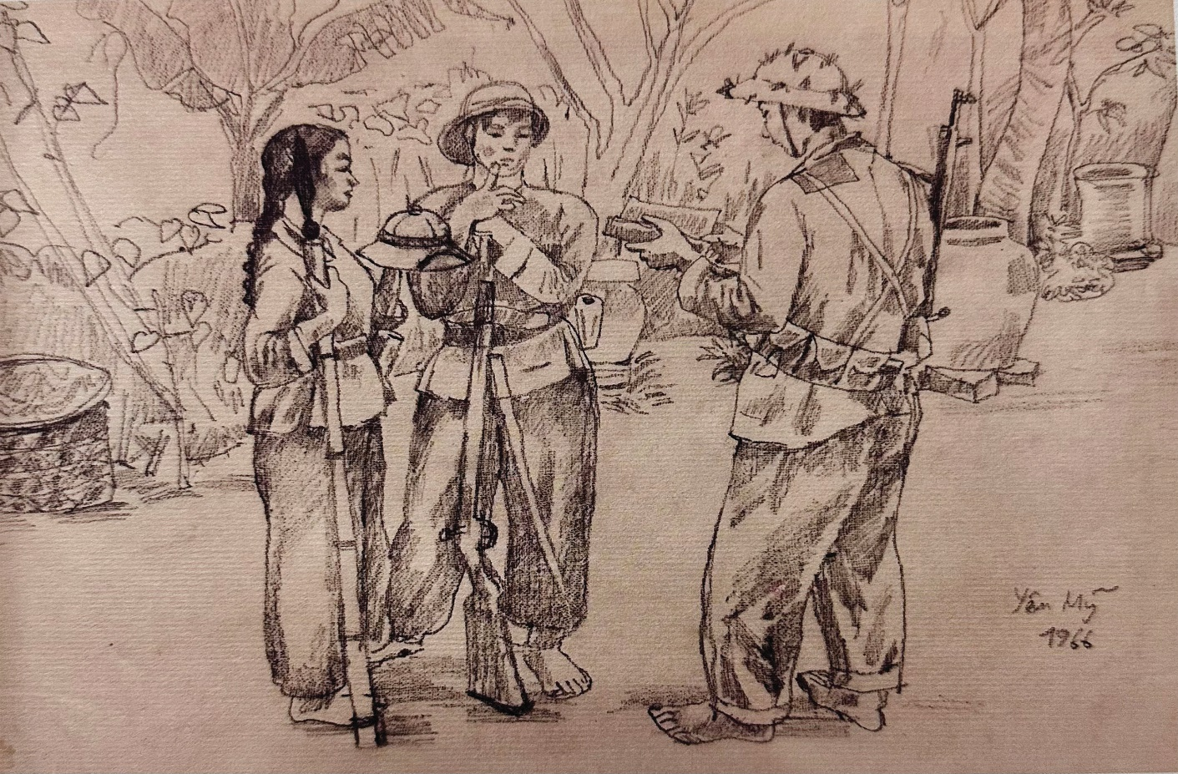
1
Ngô Mạnh Lân, Trao đổi, 1966, chì.

Slide 21
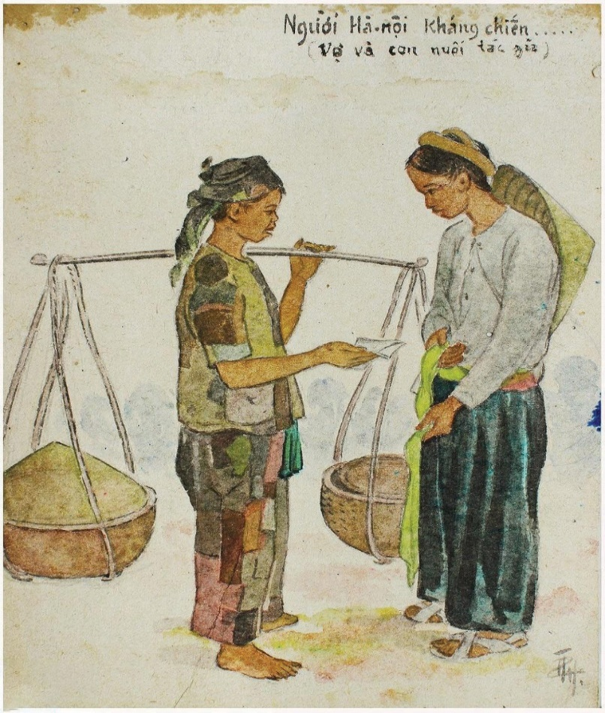
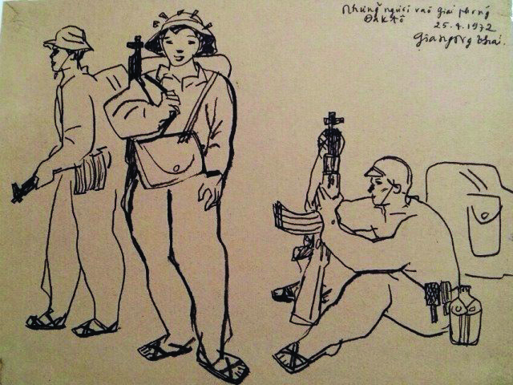
Giang Nguyên Thái, Những người vào giải phóng Đăk Tô, bút dạ .
3
Thang Trần Phềnh, người Hà Nội kháng chiến, 1950 , màu nước.
2

Slide 22
Kí họa dáng người là một hình thức vẽ trực tiếp để ghi lại tư thế động tác của nhân vật nhằm rèn luyện tay nghề và làm tư liệu phục vụ sáng tác cho họa sĩ .

Slide 23
CỦNG CỐ - DẶN DÒ
- Hoàn thành bài vẽ. Có thể thực hiện thêm khi ở nhà.
- Chuẩn bị bài học sau “Bài 2: Sử dụng tư liệu kí họa trong bố cục tranh ”
+ Sách giáo khoa Mĩ thuật 9 - CTST 1, vở ghi chép.
+ Dụng cụ học tập .
+ Xem trước nội dung bài học.
- GV đánh giá chuẩn bị và hoạt động của HS. Biểu dương tinh thần học tập của HS.

